Slide 1
Europe et emploi :
Le pari des jeunes
Adultes
Focus du 05 mai 2017
Notes:
:;mlkmlklmkmk

Slide 2
Sommaire & plan
Le sujet de ce focus :
Les jeunes touchés largement par le chômage/ Crise de 2008
Mobilisation de l’UE : garantie européenne pour la jeunesse et initiative pour l’emploi des jeunes,
Plan :
situation comparée du chômage des jeunes : diagnostic, et enjeux
Les réponses de l’UE : quelles initiatives, quels résultats ?
En France, quelles actions ?
Notes:
La crise économique et financière de 2008 a largement renforcé des inégalités de fait sur le marché de l’emploi, et notamment celles qui affectent les jeunes.
Huit ans après, le constat reste sévère : en Europe, malgré une reprise relative, les jeunes rencontrent toujours des difficultés à entrer sur le marché de l’emploi et restent les premiers touchés par le chômage.
La Commission européenne et les Etats membres se sont mobilisés :
2010 avec l’initiative « Jeunesse en mouvement »
2012 : avant de proposer ensemble en décembre 2012 une initiative ambitieuse : la Garantie européenne pour la Jeunesse.
2013 : Celle-ci s’est notamment concrétisée dans un programme de soutien dédié, l’Initiative pour l’emploi des jeunes (IEJ). Une opportunité pour chaque État membre de prendre le problème de l’emploi des jeunes à bras le corps, en déployant un plan d’actions adapté à ses spécificités et ses contraintes.
http://www.fse.gouv.fr/dossiers-thematiques/europe-et-emploi-faire-le-pari-des-jeunes-adultes-cest-possible
accueil : 15 min .12h00-12h15
durée intervention IC : : 45 min- 12h15-13h00
questions réponse , échanges : 30 min- 13h00-13h30

Slide 3
le 9 mai = La Journée de l’Europe
déclaration Schuman : 09 mai 1950
Fondation Union Européenne
«…Je ne peux pas accepter, et je n’accepterai jamais, que l’Europe soit et reste le continent du chômage des jeunes.» Jean-Claude Juncker, président de la Commission discours sur l’état de l’Union 2016
Notes:
- le 9 mai, la Journée de l’Europe : célèbre la paix et l'unité en Europe.
la date anniversaire de la «déclaration Schuman». en 1950, Robert Schuman, alors ministre français des affaires étrangères, propose dans un discours historique prononcé à Paris une nouvelle forme de coopération politique pour l'Europe, qui rendrait impensable toute guerre entre les nations du continent.
- Son ambition était de créer une institution européenne qui rassemblerait et gérerait la production de charbon et d’acier.
Un traité établissant un tel organisme est signé moins d’un an plus tard.
La proposition de Robert Schuman est considérée comme l'acte de naissance de ce qui est aujourd'hui l'Union européenne.

Slide 6
I- Le chômage des jeunes en Europe : panorama
taux européen : 19,1 % / 4,287 M de jeunes européens sans emploi – mars 2016
18,5 % des chômeurs européens sont des jeunes
25,8 % : Le taux de chômage des jeunes Français de 15 à 24 ans, (oct 2016), 23,7% mars 2017)
Notes:
25,8 % : Le taux de chômage des jeunes Français de 15 à 24 ans en octobre 2016^{1,},
Remarque : nbre de jeunes chômeurs, en oct 2015, en baisse de 9,5% sur un an
Jeune =15-24 ans

Slide 7
I- Le chômage des jeunes en Europe : panorama
moins qualifiés
jeunes femmes- déscolarisation précoce
jeunes immigrés ou nés de parents immigrés
Moins diplômés
Discriminations embauche
Notes:
Les jeunes (15-24 ans, hors étudiants) les plus touchés par le chômage sont aussi les moins qualifiés.
Ils sont en effet nombreux à sortir de l’enseignement secondaire sans diplôme ;
Difficile alors de reprendre des études, de prétendre à une qualification professionnelle ou de trouver un emploi.
La France n’est pas épargnée ! Le taux de chômage des jeunes non-diplômés est en effet presque 3 fois plus élevé que celui des jeunes possédant un diplôme supérieur à bac+2 (17 % vs 6 %)².
Autre catégorie particulièrement affectée : les jeunes femmes. Ainsi, dans certains pays de l’Union européenne comme l’Irlande, le Royaume-Uni ou la France, les jeunes femmes sont plus souvent déscolarisées précocement et mettent davantage de temps à trouver un premier emploi durable.
Enfin, les jeunes immigrés ou nés de parents immigrés ont globalement un niveau d’études moins élevé : près d’un quart sont sans diplôme à la fin de leur scolarité (contre 13 % pour les jeunes descendants d’immigrés et 7 % pour les jeunes non issus de l’immigration). Les discriminations à l’embauche accentuent cette difficulté à s’insérer dans le marché de l’emploi⁴.

Slide 8
I- Le chômage des jeunes en Europe : impacts
La génération perdue ?
la moitié des jeunes Européens se sentent exclus d’une participation tangible à la vie sociale et économique et marginalisés- Eurobaromètre 2016
Diplôme antidote ?
Premières années de travail
Dynamique familiales
Poids sur les parents
Fonder son foyer
Notes:
.
Les moins de 25 ans sont plus souvent contraints d’accepter un emploi ne répondant pas à leurs qualifications. Et cette dynamique semble se renforcer : puisque les nouveaux diplômés prennent les emplois qu’ils trouvent, il leur est difficile d’accumuler de l’expérience dans leur domaine de prédilection. Cette situation peut mettre à mal le moral de certains jeunes, qui prennent conscience que leur diplôme n’est pas nécessairement un antidote contre le chômage.
Le chômage chez les jeunes affecte leur entrée dans la vie active en marquant les premières années de travail, années décisives pour le devenir professionnel. Le chômage des jeunes est donc difficilement comparable à celui des plus âgés. Leur insertion professionnelle est souvent marquée par l’alternance de périodes de travail et de chômage.
Enfin, les jeunes entrent de plus en plus tard dans la vie active avec, à la clé, une autonomie financière et un accès au logement différés. La crise du chômage des jeunes transforme donc les dynamiques familiales avec, d’un côté, des parents qui se retrouvent à aider leurs enfants une fois qu’ils ont atteint l’âge adulte et, d’un autre côté, les jeunes chômeurs qui retardent le moment pour fonder leur propre famille.

Slide 9
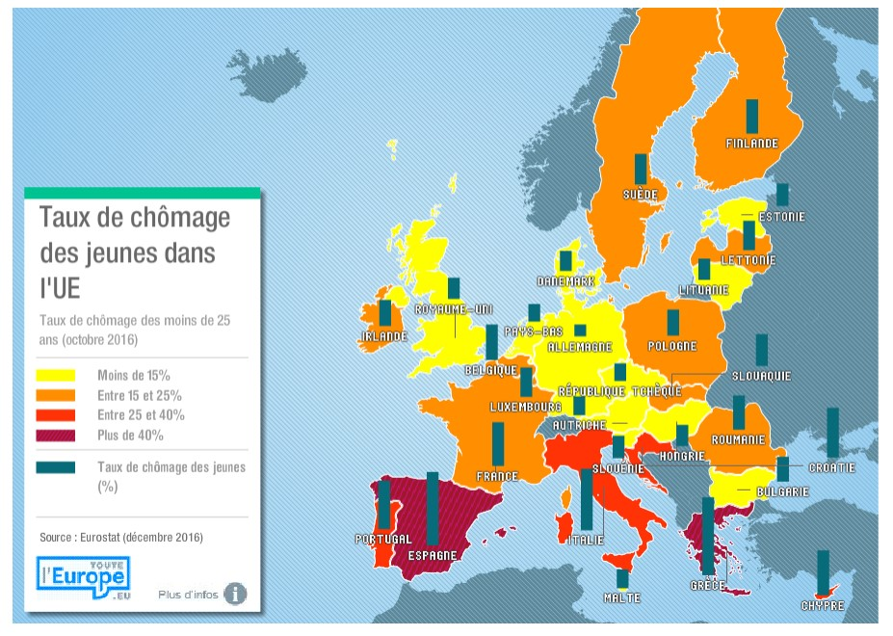

Slide 10
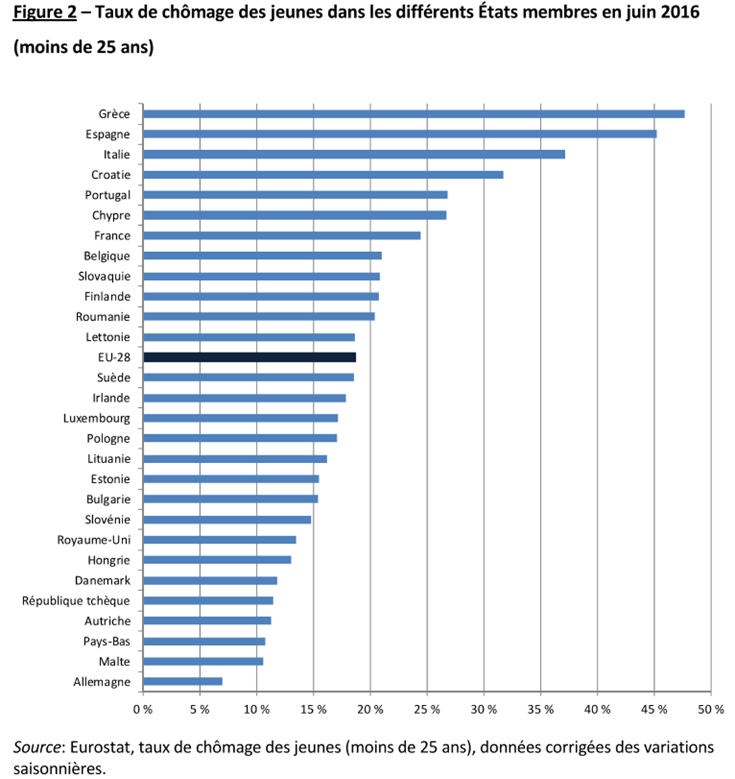
France
22ème sur 28

Slide 11
28 pays… 28 situations bien différentes (oct 2016)
Allemagne = 7,7%
Espagne = 53,3%
Grèce = 53,3%
Danemark, Estonie, Pays-Bas, Malte, Autriche, République Tchèque etc : 15 %
France – taux de chômage élevé = 25,8% - oct 2016,
1jeune actif /4
Baisse = -9,5 % sur 1 an
Notes:
28 pays… 28 situations bien différentes
Avec 7,7 % de chômeurs parmi les jeunes, l’Allemagne fait figure de bonne élève.
Inversement, la Grèce et l’Espagne connaissent les taux les plus élevés : respectivement 52,4 % et 53,3 %.
D’autres pays, comme le Danemark, l’Estonie, les Pays-Bas, Malte, l’Autriche, la République Tchèque etc., affichent des taux de chômage inférieurs ou proches de 15 %¹.
La France se situe dans la moyenne haute des Etats connaissant un taux de chômage élevé chez les jeunes : plus d'un jeune de moins de 25 ans sur quatre (25,8 %) était sans emploi en octobre 2016.
Une tendance baissière est observée depuis le début de l’année 2016 et, en proportion, ce sont les jeunes de moins de 25 ans qui profitent le plus de la baisse du chômage de catégorie A. Leur nombre recule ainsi de 9,5 % sur un an.

Slide 12
28 situations bien différentes- Explications
Législations moins contraignantes/rotation des postes
dispositifs d’apprentissage et d’alternance
+ qualification
+ compétence & savoir faire
+ employabilité
Pression démographique (Fr : +200 000 entrants sur le marché du travail )
Notes:
explications :
législations moins contraignantes pour les employeurs, accentuant la rotation des postes et bloquant ainsi moins l’entrée des jeunes sur le marché.
existence et promotion, ou non, de dispositifs d’apprentissage et d’alternance.
En Allemagne, par exemple, les jeunes en apprentissage sont particulièrement nombreux (1,5 million)⁵.
L’Allemagne compte trois fois plus d’apprentis que la France. Elle a su mettre en place un système de formation et d’insertion des jeunes dans l’emploi qui a fait ses preuves, même dans les périodes de fort chômage.
l’alternance permet d’élever le niveau de qualification des jeunes et favorise leur employabilité. un bon moyen de favoriser l’accès à l’emploi des jeunes en leur permettant de développer compétences et savoir-faire.
Enfin, la France par exemple, a une démographie plus vigoureuse, notamment par rapport à l’Allemagne. Résultat, il y a entre 150.000 et 200.000 personnes qui entrent sur le marché du travail chaque année. Pour réduire le chômage, il faut donc créer plus de 200.000 emplois en France, ce qui suppose une croissance de plus de 1,5%, alors qu’en Allemagne – où la population active a baissé entre 2013 et 2011 – moins de 1 % de croissance suffit.

Slide 13
explications
education to employment – rapport MC Kinsey- « amener les jeunes à l’emploi » janvier 2014
Manque d’emplois, de compétences ou de coordination ?
8 pays : 5300 jeunes, 2600 employeurs, 700 structures de formation post secondaires
Notes:
The problem of youth unemployment in the European Union is not new. Youth unemployment has been double or even triple the rate of general unemployment in Europe for the last 20 years.
The events of the past few years have dramatically exacerbated it, however: 5.6 million young people are unemployed across Europe, and a total of 7.5 million are neither being educated nor are they working.
While young people are eager to work, more than half of those without jobs say they simply can’t find one—all while businesses across Europe insist they
struggle to find young people with the skills they need.
To understand this disconnect and what can be done about it, McKinsey concentrated on four broad questions :
- Is the scale of the youth-unemployment problem in Europe a result of lack of jobs, lack of skills, or lack of coordination?
- What are the obstacles that youth face on their journey from education to employment?
- Which groups of youth and employers in Europe are struggling the most?
- What can be done to address the problem?
5,300 youth, 2,600 employers, and 700 postsecondary-education providers across 8 countries : France, Germany, Greece, Italy, Portugal, Spain, Sweden, and the United Kingdom.

Slide 15
En France
Manque de confiance dans le système éducatif
69% des étudiants obtiennent la section souhaitée : + faible tx
Peu d’étudiants fiers de leur parcours scolaire (8%)
Faible échange monde du travail et école
Fort tx de stage (87%) mais recherche difficile (réseau)
débouchés prof peu évoqué lors des choix d’études
Enseignement pro secondaire dévalorisé , succès des BTS et DUT
Notes:
un manque de confiance global dans le système éducatif. Comme les pays du sud de l’Europe, où les taux de chômage sont encore plus élevés qu’en France, les jeunes Français se classent largement dans les « non-croyants » du système éducatif, ou dans les «désabusés », qui aimeraient continuer leurs études, mais n’ont pas les moyens de le faire. 59 % des français se classent dans une de ces deux catégories, même si l'étude ne précise pas leur statut (actif ou non).
Problèmes d’orientation
Les problèmes d’orientation ne sont pas indépendants de cette situation : parmi ceux qui ont fait des études, seulement 69 % des Français estiment avoir obtenu la section qu’ils souhaitaient, ce qui représente le taux le plus bas des 8 pays étudiés.
la proportion des « battants », c'est à dire ceux qui sont fiers de leur parcours scolaire, est une des plus faibles d’Europe : 8 % contre 10 % dans le reste de l’échantillon.
débouchés prof peu évoqué lors des choix d’études : 16% considèrent qu’ils ont été suffisamment informés sur ces sujets . 3 des étudiants avouent qu’avec une meilleure info sur les débouchés, ils auraient opté pour une autre formation : + forts taux des 8 pays étudiés.
Manque de qualification
35 % des employeurs jugent que le manque de personnel qualifié pose de sérieux problèmes à leur activité. Ils évoquent notamment le manque de confiance en soi et les compétences communicationnelles.
Pour McKinsey, le manque d’échange entre le monde du travail et celui de l’éducation expliquerait ce phénomène.
Des stages à gogo
La France dispose en revanche d’un des plus forts taux de stages : 87 % des étudiants en font, ce qui semble faire une différence entre les candidats à un emploi.
Mais la recherche de stage s’avère compliquée, et en l’absence d’aide efficace du système éducatif, les étudiants doivent se reposer sur leur propre réseau. Les jeunes expliquent également que la moitié des stages ne sont pas rémunérés ( 49 % des stages ne sont pas rémunérés en France, contre 55 % au total en Europe), ce qui crée une distorsion entre les jeunes qui disposent du soutien financier de leur famille et les autres.
autres :
Un enseignement professionnel secondaire peu estimé (1/4 de ces jeunes st au chômage 3 ans après avoir quitté l’école. mais un enseignement pro post bac (BTS,DUT) reconnu et plébiscité par les étudiants après le bac : 50 % de ceux qui souhaitaient suivre une telle formation ont pu le faire. ¼ des post bac qui s’orientent dans ces formations courtes.
Manque de relations ets- écoles : 37% des employeurs français disent a voir eu des relations avec les enseignants plusieurs fois ds l’année . (myenne étude : 50%. assez peu de relations entre les entreprises sur le sujet également. (45% en France, 50% autres pays),

Slide 16
II - Quelles réponses en Europe ?
2012 : Garantie européenne pour la jeunesse
« Une offre de qualité portant sur un emploi, un complément de formation, un apprentissage ou un stage dans les quatre mois suivant le début de la période de chômage ou la sortie de l’enseignement formel »
Accompagnement individualisé
Les NEET (Non Education Employment or Training)
Actions et financement propre à chaque Etat membre
2013 : L’Initiative pour l’emploi des jeunes(IEJ : instrument financier d’appui à la Garantie européenne doté de 6,4Mds d’euros pour 2014-2020
Notes:
En 2010, l’UE lance « Jeunesse en Mouvement », un ensemble d’initiatives en matière d’éducation et d’emploi. Le but est clair : améliorer rapidement les dispositifs de formation des jeunes et accroître leur capacité à trouver un emploi. Dans ce cadre, l’Europe :
recommande de mieux adapter l’enseignement et la formation aux besoins réels des jeunes ;
encourage les échanges intra-européens ;
incite les États à simplifier le passage des études à la vie active.
En décembre 2012, à l’initiative de certains Etats membres comme la France ou l’Allemagne, la Commission européenne adopte le paquet de mesures « Emploi Jeunes » avec un dispositif emblématique : la Garantie européenne pour la Jeunesse.
Son ambition ? Proposer aux jeunes européens âgés de 15 à 24 ans une « offre de qualité portant sur un emploi, un complément de formation, un apprentissage ou un stage dans les quatre mois suivant le début de leur période de chômage ou leur sortie de l’enseignement formel ». Ce principe est accepté par les pays membres en 2013. Chacun s’engage alors, par des actions et avec un financement qui lui sont propres, à lutter contre le chômage des jeunes. Ces offres peuvent constituer en un emploi, un apprentissage, un stage ou une formation continue. Chaque solution est adaptée aux besoins et à la situation de chacun, ce qui implique pour les structures accompagnantes un rôle renforcé de médiateur entre le jeune bénéficiaire et les solutions qui lui sont proposées.

Slide 17
Les NEET intègrent les jeunes inactifs → défi de repérage

Slide 18
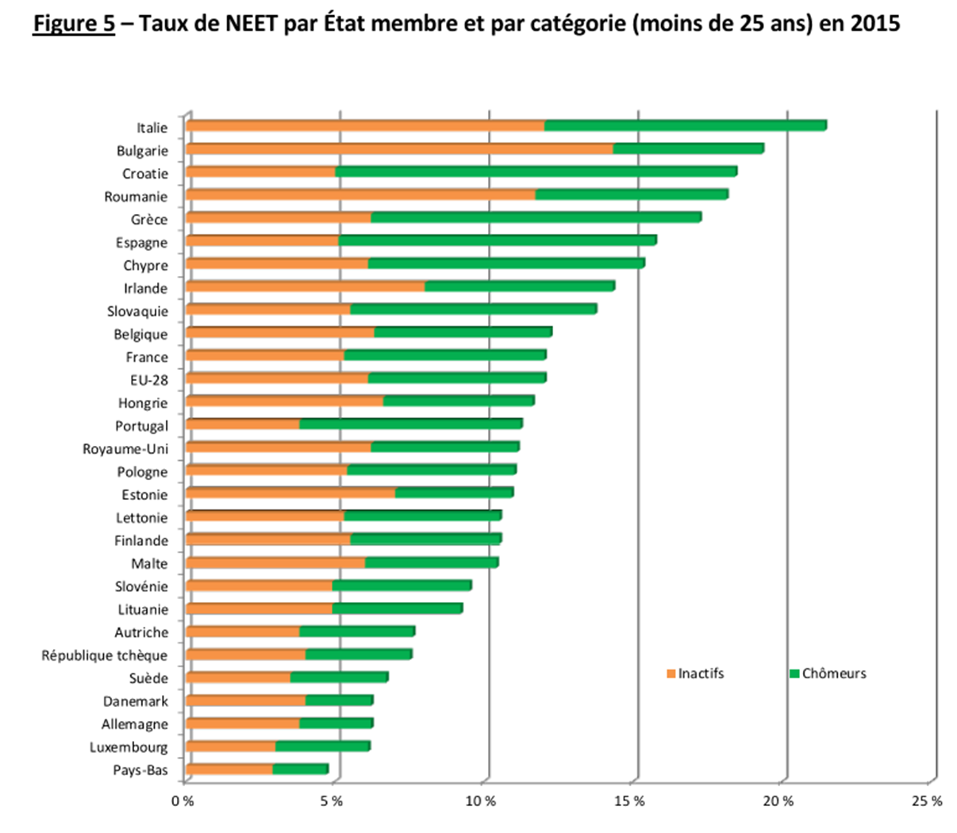
NEET :
France dans la moyenne européenne
Environ 1 jeune inactif pour 1 jeune au chômage

Slide 19
II - Quelles réponses en Europe ?
2013 : L’Initiative pour l’emploi des jeunes- IEJ
Instrument financier d’appui à la GAE
accélérer la Garantie européenne
les NEET
les régions cibles : tx chômage >= 25%
Mesures soutenues :
soutien aux NEET; stages, formations, subventions employeurs, soutien start-up,
Refonte politiques emploi jeunes /marché du travail,reformes structurelles et éducationnelles, Coopérations public/privé, Renforcement de programmés existants contre le chômage, Amélioration de la qualité des services,
Notes:
2013 : L’Union européenne a, par la suite, décidé d’appuyer les Etats membres dans les réponses apportées à la recommandation du Conseil et d’accélérer la mise en place de la « Garantie européenne pour la Jeunesse ».
Ainsi, en février 2013, elle met en place un instrument financier spécifique : l’Initiative pour l’emploi des jeunes (IEJ), un fonds spécifique abondé par le Fonds Social Européen.
2014-2020 : Un financement ciblé de €6.4 milliards pour soutenir l’emploi des jeunes en se concentrant sur les jeunes personnes âgées de moins de 25 ans (ou de moins de 29 ans dans certains Etats membres) qui n’ont pas d’emploi, ne suivent pas de parcours éducatif ou de formation ("NEET") ou qui résident dans des régions de l’Union Européenne particulièrement affectées par ce défi.
NEET : 15-24 ans sans emploi, ne suivant ni enseignement ni formation ,
Régions éligibles : tx chômage supérieur à 25%,

Slide 20
II - Quelles réponses en Europe ?
2013 : L’Initiative pour l’emploi des jeunes- IEJ
l’appel de la commission – 19/06/2013
Accélérer la mise en œuvre des mesures d’urgence (IEJ)- effet rapide,
Engager des reformes structurelles du marché du travail
Rendre l’Europe + compétitive
Long terme
véritable marché du travail européen à plus long terme
Notes:
Mesures à prendre sans délai :
mise en œuvre de l'initiative Garantie pour la jeunesse;
investissement dans les jeunes à l'aide du Fonds social européen;
mise en œuvre accélérée de l'initiative pour l'emploi des jeunes;
soutien à la mobilité de la main-d'œuvre à l'intérieur de l'UE avec le concours d'EURES;
adoption de mesures consistant à encourager l'offre de contrats d’apprentissage et de stages de haute qualité et à remédier aux pénuries de qualifications afin de faciliter le passage des études à la vie active;
accélération des réformes devant déboucher sur un véritable marché du travail européen à plus long terme; et
adoption de mesures visant à soutenir la création d'emplois dans l'immédiat, en particulier par les PME, et à encourager l'embauche des jeune

Slide 21
Réalisations IEJ-2016
2013 : 114 régions éligibles, 20 Etats membres.,
2015, 89 régions éligibles, 15 Etats membres

Slide 22
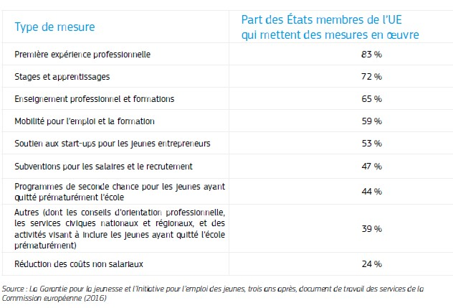

Slide 23
III- En France , quelles actions ?
Plan national – GEJ- IEJ
Les NEET - accompagnement de jeunes-
Avec 310,2 millions d’euros pour la période 2014-2018, la France est le troisième pays bénéficiaire, derrière l’Espagne et l’Italie.
Cette somme est doublée grâce au Fonds social européen qui complète le tour de table financier avec 310 millions d’euros supplémentaires.
Notes:
Ainsi, dans le cadre de la recommandation de la Commission, la France s’est attelée à construire un plan national de mise en œuvre de la Garantie européenne pour la Jeunesse.
Elle opte alors pour un ciblage assez large, en ne précisant pas de catégorie spécifique parmi les jeunes NEET.
Les investissements sont alors définis autour des différentes étapes du parcours d’un jeune pour un accompagnement optimisé, de son repérage à son insertion professionnelle.
Des programmes d’intervention ont été construits, mobilisant des crédits IEJ, véritables leviers d’appui à la stratégie nationale en faveur de l’emploi des NEET.
Des actions qui impliquent un travail commun entre de nombreux acteurs : Education nationale, Pôle emploi, missions locales, acteurs de l’insertion sociale…
En France, l’objectif de l’Initiative pour l’Emploi des Jeunes est d’amener 365 000 jeunes vers l’emploi.
L’IEJ est l’outil financier de l’Union européenne pour accompagner les Etats membres dans la mise en œuvre de leurs plans en faveur de la Garantie européenne pour la Jeunesse.
Avec 310,2 millions d’euros pour la période 2014-2018, la France est le troisième pays bénéficiaire, derrière l’Espagne et l’Italie. Cette somme est doublée grâce au Fonds social européen qui complète le tour de table financier avec 310 millions d’euros supplémentaires.

Slide 24
Les 3 objectifs du plan français Garantie jeunesse
le repérage des jeunes NEET
l’accompagnement suivi et personnalisé
la facilitation de l’insertion professionnelle
Notes:
L’IEJ répond aux 3 objectifs du Plan national français pour la « Garantie pour la Jeunesse » :
le repérage des jeunes NEET, via le soutien des dispositifs existants (plateformes de suivi des décrocheurs de l’éducation nationale, service militaire adapté Outre-Mer...) et en s’appuyant sur le service public de l’emploi (notamment Pôle Emploi et les missions locales) et tous ses partenaires
l’accompagnement suivi et personnalisé qui a pour but de faire un bilan de compétences et de fournir l’appui nécessaire à la recherche d’une solution d’emploi, de stage ou de formation, tel que prévue par la Garantie pour la jeunesse
la facilitation de l’insertion professionnelle qui regroupe la formation qualifiante (contrat d’apprentissage, service militaire adapté dans les DOM…) et la mise en situation professionnelle (emplois d’avenir, mobilité géographique des apprentis…)

Slide 25
Le PO national IEJ :premier de l’UE à être validé par la Commission européenne en juin 2014
Programme Opérationnel national IEJ, géré par la Direction générale à l’emploi et à la formation professionnelle (DGEFP)
promotion de l’emploi, au soutien à la mobilité et à la promotion de l’inclusion sociale et la lutte contre la pauvreté,
12 Programmes opérationnels régionaux gérés par les Conseils régionaux des territoires éligibles à l’IEJ
Education, compétences et formation tout au long de la vie.
Les territoires éligibles (13 régions et 3 départements) : Aquitaine, Auvergne, Centre, Champagne-Ardenne, Haute-Normandie, Languedoc-Roussillon, Nord-Pas-de-Calais, Picardie, Guadeloupe, Martinique, Guyane, Réunion, Mayotte, Bouches-du-Rhône, Haute-Garonne et Seine-Saint-Denis
Notes:
A la lumière de ces objectifs, les fonds disponibles au titre de l’Initiative pour l’emploi des jeunes ont donc été répartis entre :
1 Programme Opérationnel national IEJ, géré par la Direction générale à l’emploi et à la formation professionnelle (DGEFP), avec :
un volet central visant à financer de grands dispositifs nationaux
un volet déconcentré mis en œuvre par les Directions régionales des entreprises, de la concurrence, de la consommation, du travail et de l’emploi (Direccte)
12 Programmes opérationnels régionaux gérés par les Conseils régionaux des territoires éligibles à l’IEJ
Les territoires éligibles (13 régions et 3 départements) : Aquitaine, Auvergne, Centre, Champagne-Ardenne, Haute-Normandie, Languedoc-Roussillon, Nord-Pas-de-Calais, Picardie, Guadeloupe, Martinique, Guyane, Réunion, Mayotte, Bouches-du-Rhône, Haute-Garonne et Seine-Saint-Denis.
Quels sont leurs champs d’actions ? Le PO national couvre principalement les initiatives liées à la promotion de l’emploi, au soutien à la mobilité et à la promotion de l’inclusion sociale et la lutte contre la pauvreté. De leurs côtés, les PO régionaux ont davantage vocation à porter les dépenses liées à l’éducation, les compétences et la formation tout au long de la vie.
A noter : la France est allée très vite dans la définition de son plan d’actions. Le PO national IEJ a en effet été le premier de l’UE à être validé par la Commission européenne en juin 2014. Les PO régionaux ont été validés en décembre de la même année.

Slide 26
III- En France , quels résultats ?
Des sorties positives pour les jeunes NEET dans un cas sur deux
750 opérations financées
215 000 bénéficiaires
trajectoire d’insertion durable puisque le taux d’emploi atteint 50 %, 6 mois après la sortie des opérations,
Objectif : 365 000 fin 2018
Notes:
Des sorties positives pour les jeunes NEET dans un cas sur deux
Pour l’Initiative pour l’Emploi des Jeunes, parmi les 750 opérations financées, on trouve des parcours individualisés et personnalisés vers l’emploi. Beaucoup d’entre elles sont positives, avec un partenariat étroit entre l’Etat et les conseils régionaux ainsi que des actions innovantes d’associations ou de centres d’action sociale, pour aller chercher des jeunes peu connus du service public de l’emploi.
Fin 2016, ce sont déjà 215 000 jeunes qui ont bénéficié des projets européens, dont 55 % sont sortis des opérations avec un emploi (33 %) ou une formation (14 %) à la clé. Autre fait remarquable, on note une trajectoire d’insertion durable puisque le taux d’emploi atteint 50 %, 6 mois après la sortie des opérations (sur le programme national IEJ). Dans 80 % des cas, l’emploi occupé à 6 mois est un emploi de qualité (temps complet, CDI ou CDD + 6 mois, rémunération supérieure au SMIC, qualification du poste correspondant aux qualifications de la personne).
Des initiatives vont continuer à se déployer pour atteindre les 365 000 jeunes ayant bénéficié d’une action à fin 2018, dont 300 000 au titre du programme national.

Slide 27
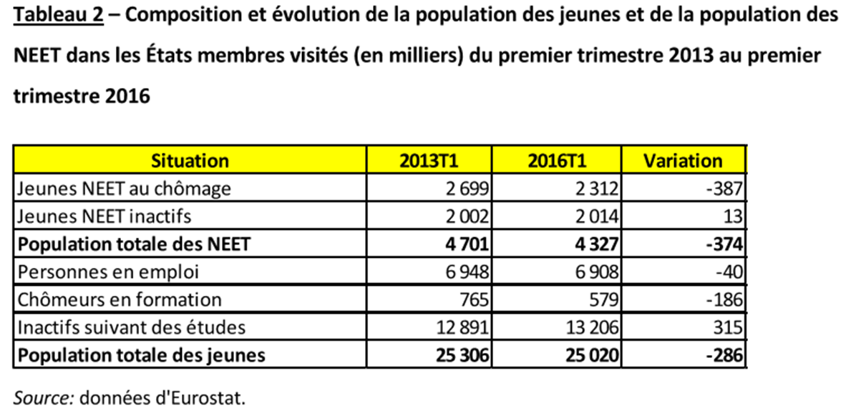
IV – 3 ans après, un bilan en demi-teinte selon la cour des comptes européenne
La diminution des NEET, notamment des NEET au chômage tient plus à la poursuite d’études plus longtemps qu’à l’accès à l’emploi

Slide 28
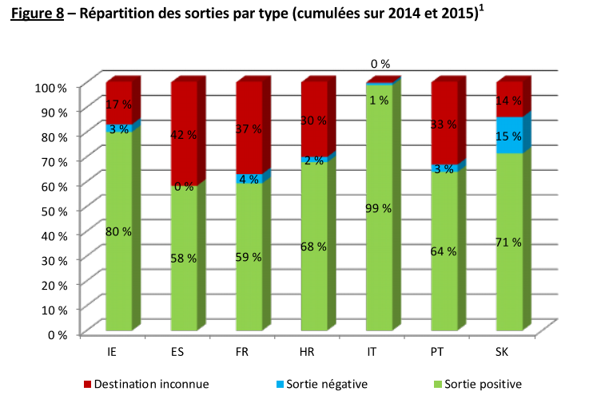
IV – 3 ans après, un bilan en demi-teinte selon la cour des comptes européenne
Les situations inconnues traduisant un dysfonctionnement au niveau des systèmes de comptage.

Slide 29
IV – 3 ans après, un bilan en demi-teinte selon la cour des comptes européenne
Quelques constats de la Cour des Comptes :
Un problème de comptage, identification des publics cibles (un des gros enjeux)
Une « offre de qualité » diversement appréciée
Des « offres de qualité » en quantité insuffisante
Pas de démarche budgétaire pour la mise en œuvre de la Garantie Jeunesse. (une logique de consommation de moyens plutôt qu’une démarche analyse des besoins → estimation des coûts → allocation des moyens)
Peu de travail sur l’inadéquation des compétences offre/demande
Risque de fléchage des crédits IEJ sur du droit commun

Slide 30
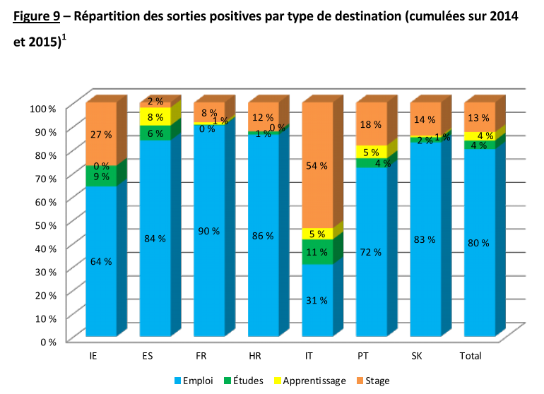
IV – 3 ans après, un bilan en demi-teinte selon la cour des comptes européenne
Le meilleur taux de sortie pour emploi en France

Slide 31
Echanges :

